Slide 1



BẮT ĐẦU

Slide 2



10
9
8
7
6
5
Winner
4
3
2
1
2 : 00
1 : 59
1 : 58
1 : 57
1 : 56
1 : 55
1 : 54
1 : 53
1 : 52
1 : 51
1 : 50
1 : 49
1 : 48
1 : 47
1 : 46
1 : 45
1 : 44
1 : 43
1 : 42
1 : 41
1 : 40
1 : 39
1 : 38
1 : 37
1 : 36
1 : 35
1 : 34
1 : 33
1 : 32
1 : 31
1 : 30
1 : 29
1 : 28
1 : 27
1 : 26
1 : 25
1 : 24
1 : 23
1 : 22
1 : 21
1 : 20
1 : 19
1 : 18
1 : 17
1 : 16
1 : 15
1 : 14
1 : 13
1 : 12
1 : 11
1 : 10
1 : 09
1 : 08
1 : 07
1 : 06
1 : 05
1 : 04
1 : 03
1 : 02
1 : 01
1 : 00
0 : 59
0 : 58
0 : 57
0 : 56
0 : 55
0 : 54
0 : 53
0 : 52
0 : 51
0 : 50
0 : 49
0 : 48
0 : 47
0 : 46
0 : 45
0 : 44
0 : 43
0 : 42
0 : 41
0 : 40
0 : 39
0 : 38
0 : 37
0 : 36
0 : 35
0 : 34
0 : 43
0 : 32
0 : 31
0 : 30
0 : 29
0 : 28
0 : 27
0 : 26
0 : 25
0 : 24
0 : 23
0 : 22
0 : 21
0 : 20
0 : 19
0 : 18
0 : 17
0 : 16
0 : 15
0 : 14
0 : 13
0 : 12
0 : 11
0 : 10
0 : 09
0 : 08
0 : 07
0 : 06
0 : 05
0 : 04
0 : 03
0 : 02
0 : 01
0 : 00
Câu
Chúng ta sẽ được rèn luyện những kĩ năng nào trong môn Ngữ văn?
Một tuần em có bao nhiêu tiết Ngữ văn?
Bộ sách Ngữ văn chúng ta đang học có tên là gì?
Môn Tiếng Việt ở cấp tiểu học được gọi là môn học gì ở cấp THCS?
Sách Ngữ văn 6 có bao nhiêu trang?
Bài mở đầu SGK Ngữ văn 6 có mấy yêu cầu cần đạt?
Tên một thể loại truyện mà em biết.
Cô giáo dạy môn Ngữ văn của em tên là gì?
Sách Ngữ văn 6 – Tập 1 có bao nhiêu bài học chính?
Môn Ngữ văn 6 giúp em phát triển năng lực gì?

Slide 3




BÀI MỞ ĐẦU

Slide 4



THẢO LUẬN NHÓM: Nội dung văn bản đọc hiểu
Bài | Thể loại | Tiểu loại | Chủ đề / đề tài chính
1 | Truyện
2 | Thơ
3 | Kí
4 | Văn bản nghị luận
5 | Văn bản thông tin

Slide 5

Nội dung văn bản đọc hiểu
Bài | Thể loại | Tiểu loại | Chủ đề / đề tài chính
1 | Truyện | Truyền thuyết, cổ tích | Anh hùng và người tài năng
2 | Thơ | Thơ lục bát | Người mẹ và gia đình
3 | Kí | Hồi kí hoặc du kí | Gia đình, quê hương, đất nước
4 | Văn bản nghị luận | Nghị luận văn học | Vẻ đẹp của tác phẩm văn học
5 | Văn bản thông tin | Thuyết minh | Sự kiện lịch sử

Slide 6

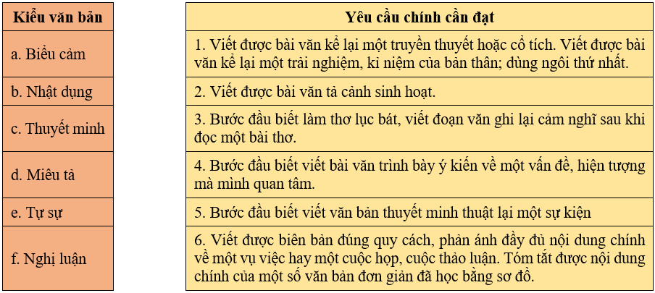
Nối thông tin ở cột A và cột B

Slide 7
Nối thông tin ở cột A và cột B

Slide 8
PHIẾU HỌC TẬP SỐ 02 Rèn luyện tiếng Việt
Vai trò của rèn luyện tiếng Việt trong học Ngữ văn | Các dạng bài tập tiếng Việt

Slide 9
PHIẾU HỌC TẬP SỐ 02 Rèn luyện tiếng Việt
Vai trò của rèn luyện tiếng Việt trong học Ngữ văn | Các dạng bài tập tiếng Việt
- Giúp HS có kiến thức cơ bản về tiếng Việt và cách diễn đạt bằng tiếng Việt. - Giúp học sinh thực hành vận dụng những kiến thức và kỹ năng vào hoạt động đọc, viết, nói và nghe. Trước hết là để hiểu văn bản trong sách giáo khoa và các văn bản khác trong đời sống. | Bài tập nhận biết các hiện tượng và ngôn đơn vị ngôn ngữ.
 | Bài tập vận dụng kiến thức Tiếng Việt rèn luyện các kỹ năng đọc viết nói và nghe. Cụ thể: - Vận dụng kiến thức Tiếng Việt phục vụ hoạt động tiếp nhận văn bản. - Vận dụng kiến thức Tiếng Việt phục vụ hoạt động tạo lập văn bản.

Slide 10
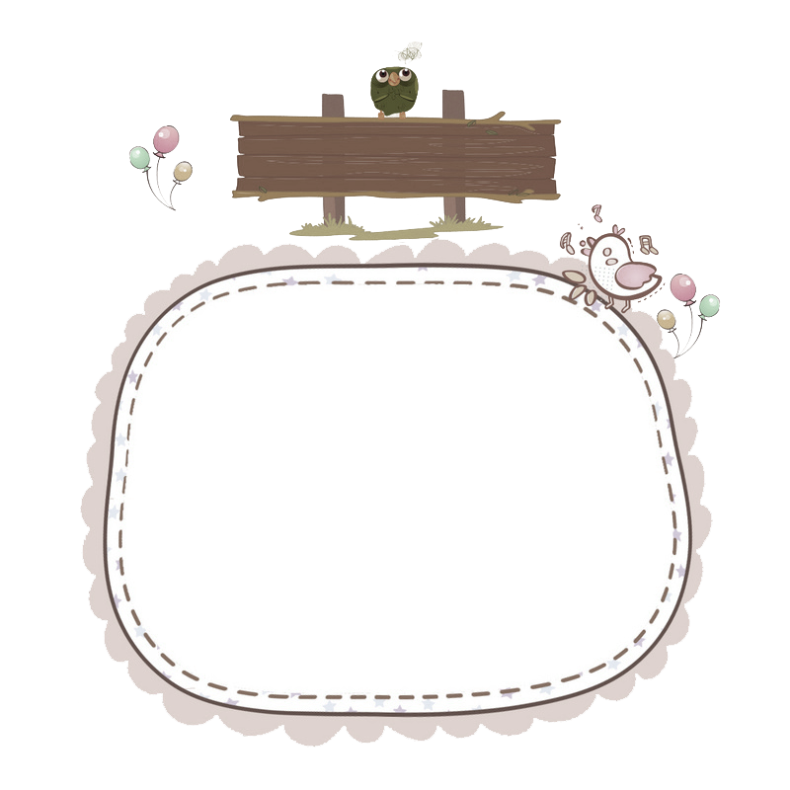
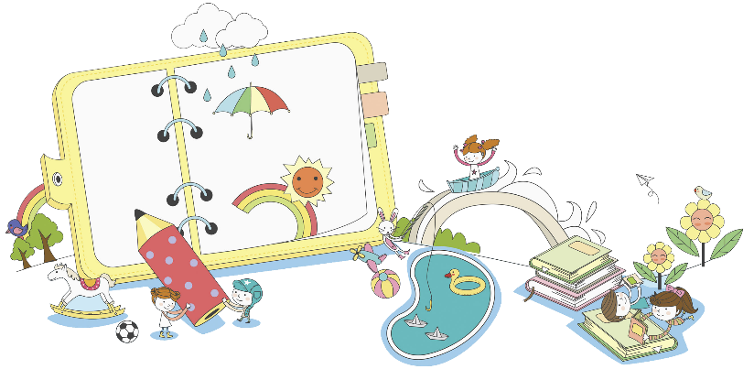
THẢO LUẬN
1. Vì sao chúng ta cần rèn luyện kĩ năng
nói và nghe?
2. Cho biết yêu cầu chính cần đạt đối với kĩ năng nói, nghe và nói nghe tương tác.
3 Ưu điểm và hạn chế trong kĩ năng nói của em là gì? Thảo luận với bạn đề xuất một số giải pháp cho bản thân.

Slide 11
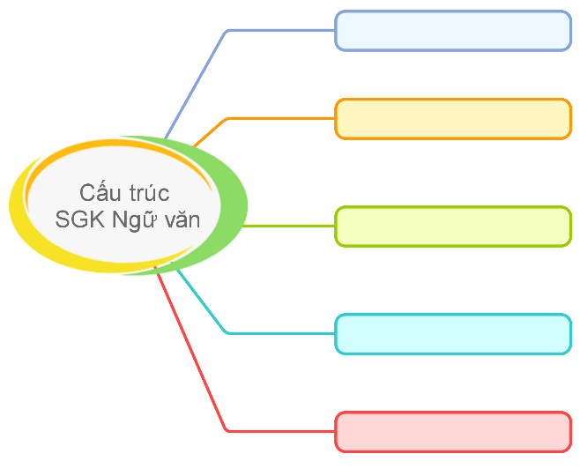
THẢO LUẬN

Slide 12
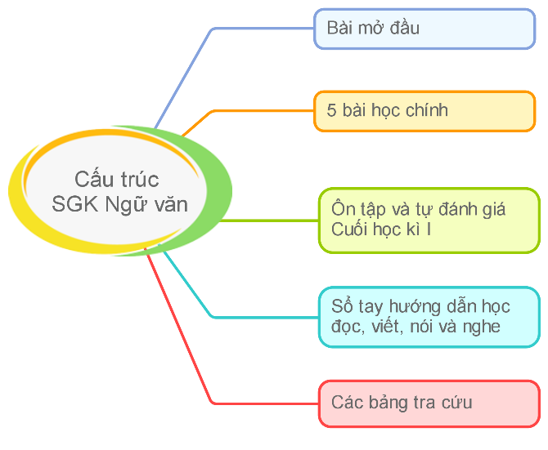
THẢO LUẬN

Slide 13


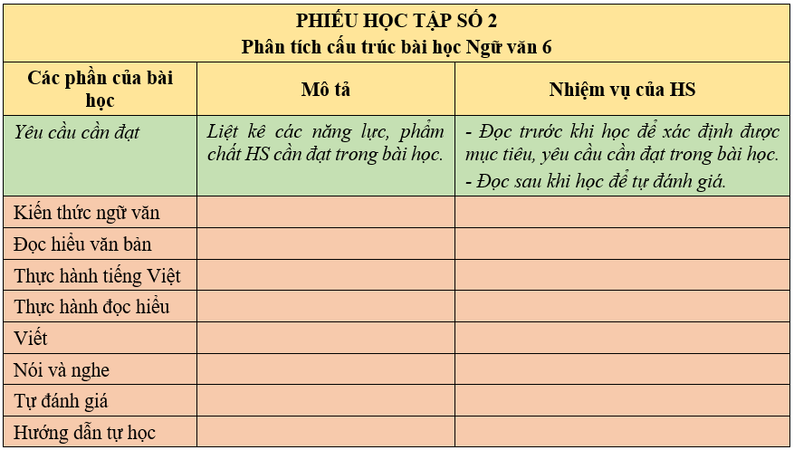
THẢO LUẬN

Slide 14


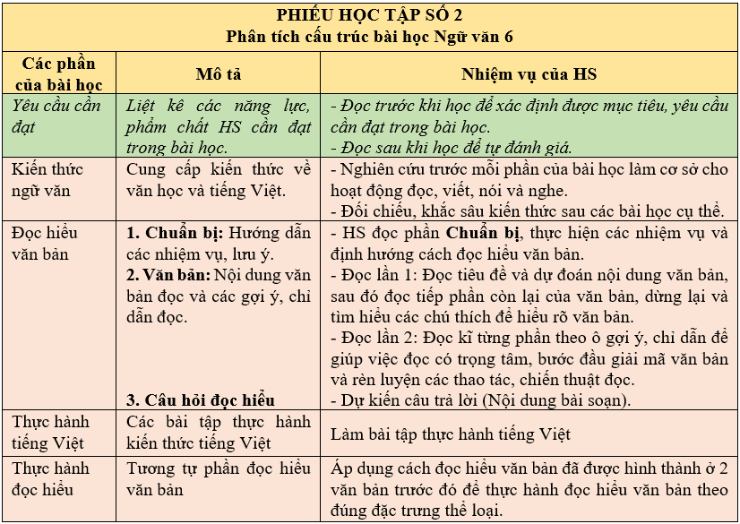
THẢO LUẬN

Slide 15


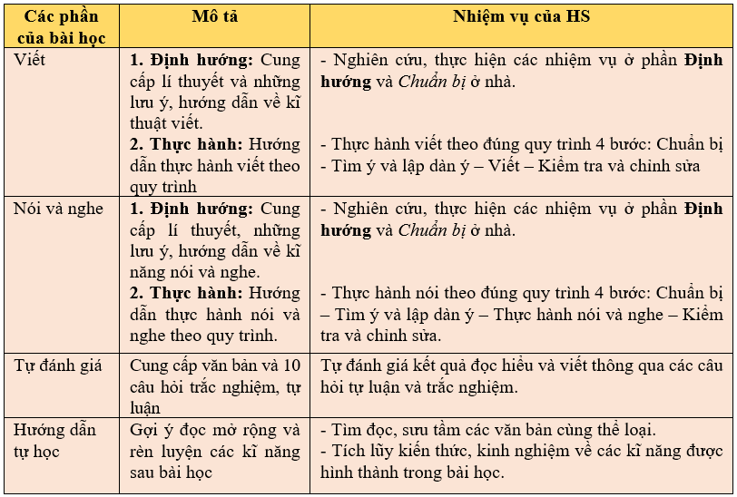
THẢO LUẬN

Slide 16


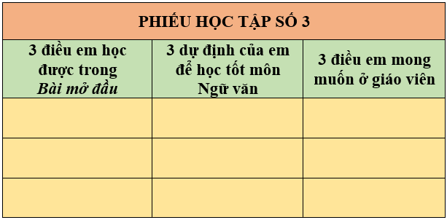
THẢO LUẬN

